Slide 1
Mobility

Slide 2
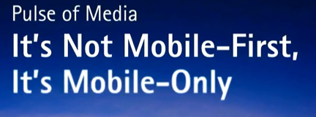
移动技术
移动信息技术与通讯技术的融合正在给我们的社会生活带来巨大的变革。移动技术和互联网已经成为信息通讯技术发展的主要驱动力，凭借高覆盖率的移动通讯网、高速无线网络和各种不同类型的移动信息终端，移动技术的使用开辟了广阔的移动交互的空间，并已经成为普及与流行的生活、工作方式。
移动技术是一个庞大的课题，涉及到多种技术和技能。本学习资料会介绍与移动技术相关的一些知识和内容，比如移动技术带来的改造力，移动应用（APP），用户体验，移动性能管理，企业移动管理等等。
本学习资料旨在帮助你对移动技术的不同方面在较高层次上有一定理解。并不对其中某一个课题进行深入的探讨，因为每一个主题都足以花很长时间学习和研究。

Slide 3
唯移动 (Mobile Only)
近几年来全球已从网络优先(Web First)转变为移动优先(Mobile First)，而我们现在讨论的是，未来将进入唯移动(Mobile Only)的时代。
优先为移动设备开发软件，即移动优先,是在2010年提出的，随着智能手机的普及，移动端程序和应用不再是Desktop和Web的附属品，更好的用户体验和快捷方便的操作性，使移动应用的优势凸现，一个个带有移动性质的企业，像是Instagram，WhatsApp，Flipboard，Uber，Snapchat，Square，Evernote等等，一跃成为举世瞩目的超级创业公司，同时间在亚洲市场，我们也看到了 Line、WeChat 用一样的方式崛起。像IBM，Microsoft等世界级科技公司均推出了移动优先的服务策略，Google更是把业务轴心转向Android。
而随着“唯移动”时代的来临，移动将带来新一波的革命性变革。现在的所有Desktop程序和Web将被取代，以往的生活方式也将被改变，反锁的操作将变成更高效舒适的用户体验，人们也会越来越依赖移动应用所带来的便捷生活。更多的移动互联公司将会崛起，在这个机会与挑战并存的时代，你已经做好进入“唯移动”时代的准备了么？

Slide 4
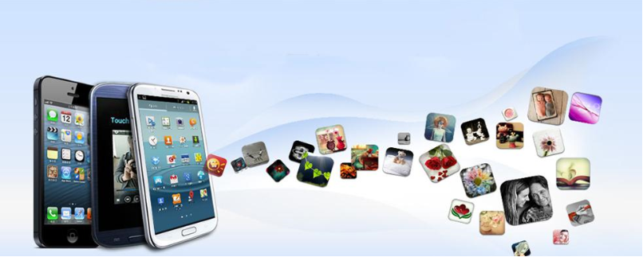
应用(APP)
App 是application的缩写，通常专指手机上的应用软件，或称手机客户端。
APP这个简写的英文名称之所以会如此流行，主要是因为移动互联网的快速崛起。移动互联网的快速发展，让移动应用和移动硬件都迅速的发展起来，所谓的移动手机应用也因为有了硬件基础，而开始了大规模的发展，这才让市场上出现了一大批高质量的手机应用。

Slide 5
应用(APP)
Native App
基于智能手机的本地操作系统如iOS、Android、Windows Phone并使用原生程式编写运行的第三方应用程序,也叫本地APP。
Native App因为位于平台层上方，向下访问和兼容的能力会比较好一些，可以支持在线或离线，消息推送或本地资源访问，摄像拨号功能的调取。但是由于设备碎片化，App的开发成本要高很多，维持多个版本的更新升级比较麻烦，用户的安装门槛也比较高。但是比较乐观的是，AppStore培养了一种比较好的用户付费模式，所以在Apple的生态圈里，开发者的盈利模式是一种明朗状态，其他market也在往这条路上靠拢。
Web App
基于Web的系统应用，使用W3C标准的HTML语言开发，也叫做网络APP。
Web App更侧重使用网页技术在移动端做展示，包括文字、媒体文件等，更侧重“功能”，是使用网页技术实现的App。总的来说，Web App就是运行于网络和标准浏览器上，基于网页技术开发实现特定功能的应用。

Slide 6
应用(APP)
Native App的优点
提供最佳的用户体验，最优质的用户界面，最华丽的交互
针对不同平台提供不同体验
可节省带宽成本，访问本地资源
打开速度更快
Web App的优点
轻松实现跨平台，不需要考虑复杂的底层适配和跨平台开发语言的问题。
无需用户下载，并且和传统网站一样可以动态升级。
Web App可以实现App互联，即一个Web App跳转到另一个Web App上。
开发周期短，成本低

Slide 7
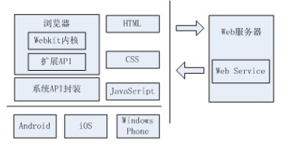
应用(APP)
跨平台开发(Cross-Platform Development)
开发跨平台移动App的最大挑战之一，就是每个移动平台就有个原生语言和软件开发包（SDK）：Windows手机是C#和.Net，iOS平台使用Objective C和Cocoa，而Android则是Java和ADK。对此，我们可以找到代码分享的方法，用于三个平台的一次性发布，那就是基于HTML5的移动Web应用开发与混合（hybird）应用开发。
混合应用开发与基于HTML5的移动Web应用开发的区别主要在于，应用对终端硬件的跨平台调用是通过JavaScript调用自行封装或者由第三方插件封装的系统API实现的。另外，混合应用程序，包括HTML、CSS、JavaScript和系统API封装等都是部署于终端侧的，应用的UI展现及其动态切换效果，同样是通过Webkit内核的解析实现，构建出类似Web应用的移动应用UI。
跨平台混合应用开发主要分为移动Web开发和原生开发两部分工作，移动Web开发主要用于构建混合应用的界面和业务逻辑等，而原生开发主要是针对不同终端系统平台进行跨平台API的封装，为基于Web技术开发的移动应用提供统一的JavaScript接口。基于HTML5的移动Web开发和跨平台混合应用开发两类跨平台开发技术，两者的共同基础是Web开发，不同点是前者通过HTML5标准支持跨平台API，后者通过终端原生开发支持跨平台API。

Slide 8
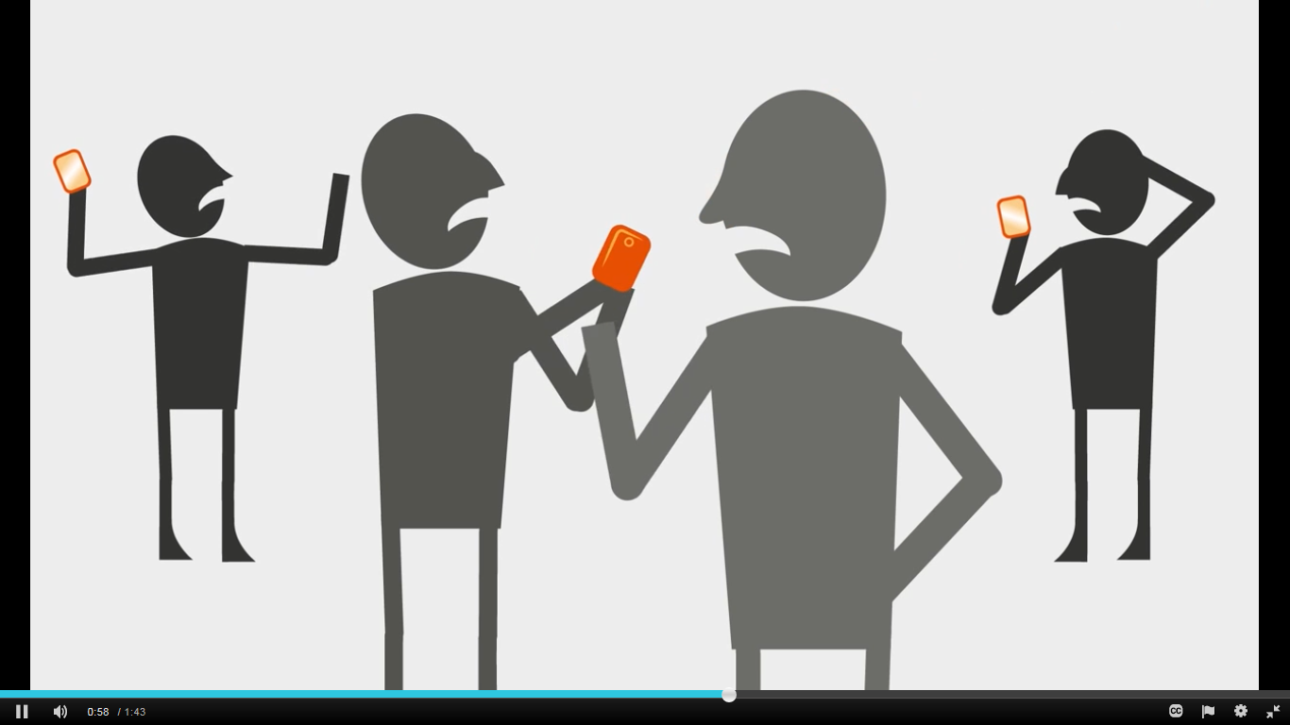
移动性能管理（Mobile Performance Management）
移动性能管理的重要性
我们在使用手机时，往往会遇到网页加载缓慢，访问网站时出现HTTP错误，甚至在抢单时也会发生APP崩溃。。。所有这些问题，都可能是导致用户体验不佳的“罪魁祸首”。有数据显示：如果移动端的页面响应时间增加1秒，就会降低7%的访问量，可能会导致33%的用户会选择竞争对手的产品；30%的用户表示，下次不会再考虑使用这款产品；同时7.65%的用户表示，槽糕用户体验甚至会影响他们对品牌的看法。
保证优秀的用户体验已经成为移动产品开发者最关心的问题。在这个“用户体验为王”的时代，任何一点点小小的失误，都可能给公司带来极大的影响。尤其是APP市场竞争如此激烈的当下，应用性能管理盲点已经成为创业者面临的最核心问题之一。

Slide 9

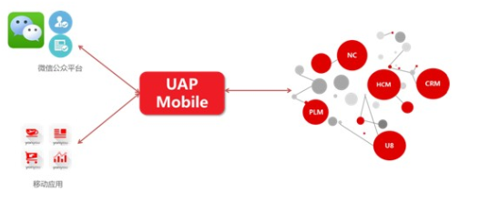

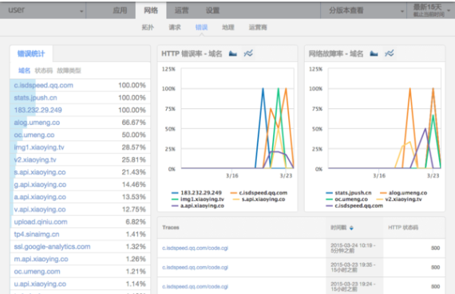
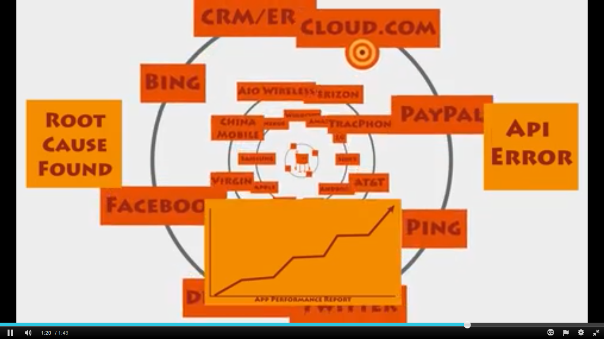
移动性能管理（Mobile Performance Management）
真实用户体验管理
用户自定义业务分析
IT运营分析
应用组件深度监控
应用拓扑的发现与可视化

Slide 10
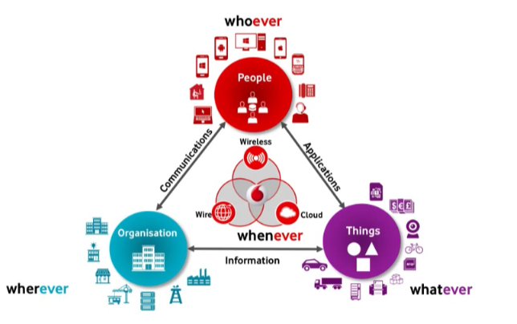
企业移动管理(Enterprise Mobility Management)
企业移动化管理(Enterprise mobility management，EMM)，是指通过移动信息化管理手段，针对企业移动信息化建设过程中涉及到的企业移动设备、应用、信息等内容提供信息化管理的解决方案与服务。是一套实现企业员工安全的使用手机、平板等移动终端进行移动化工作的技术平台与管理方法。
不同厂商在争夺EMM市场的初衷和目的或不尽相同，有的侧重于企业信息的安全，有的侧重于企业的应用开发，有的侧重企业现有业务的升级、提升等，但事实上EMM市场拼的不是某个单一的领域，而是一套整体的企业移动化管理解决方案。

Slide 11
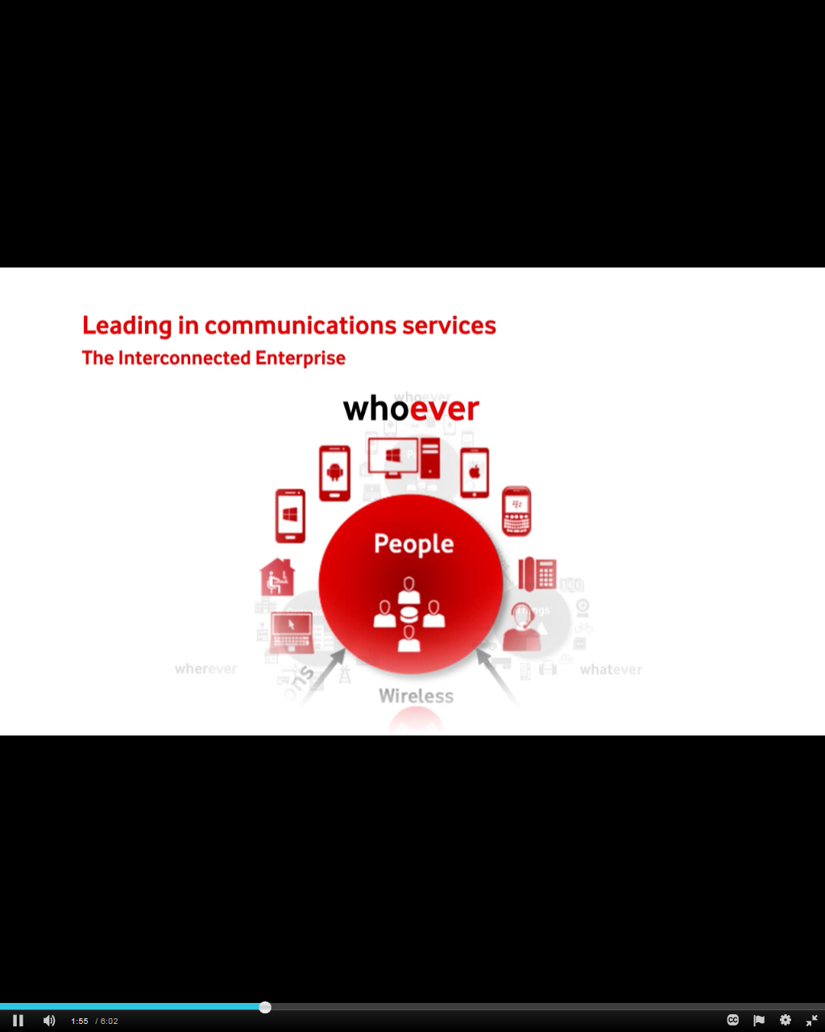
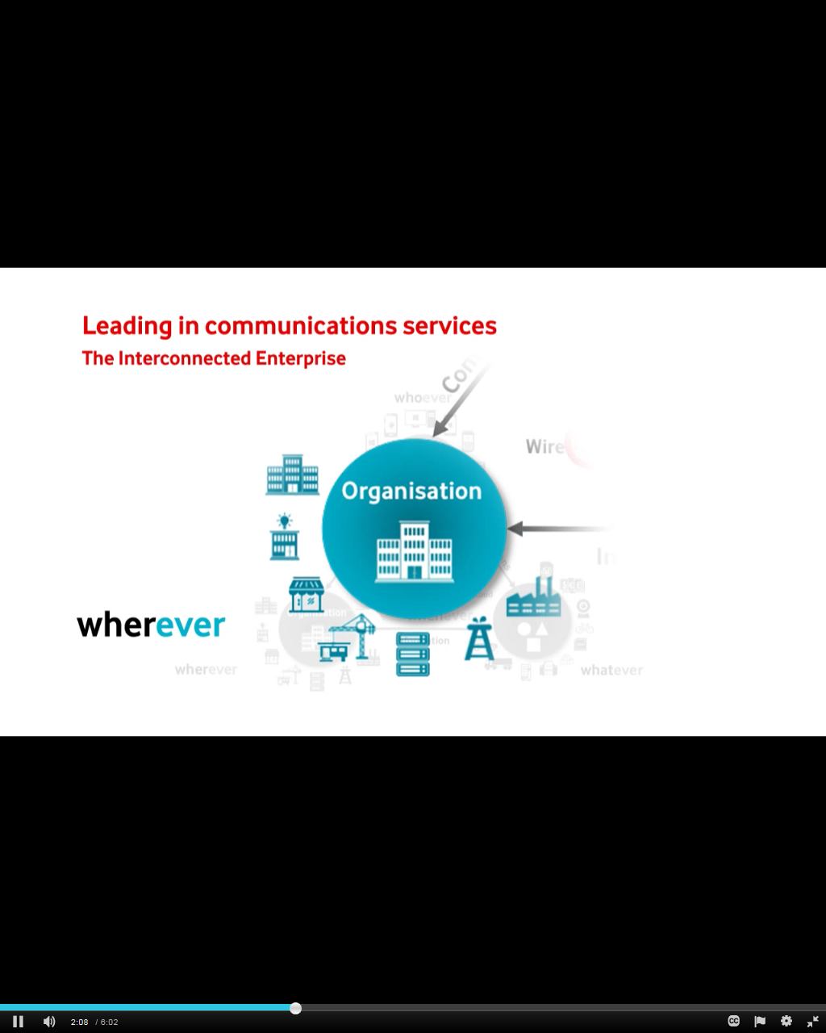
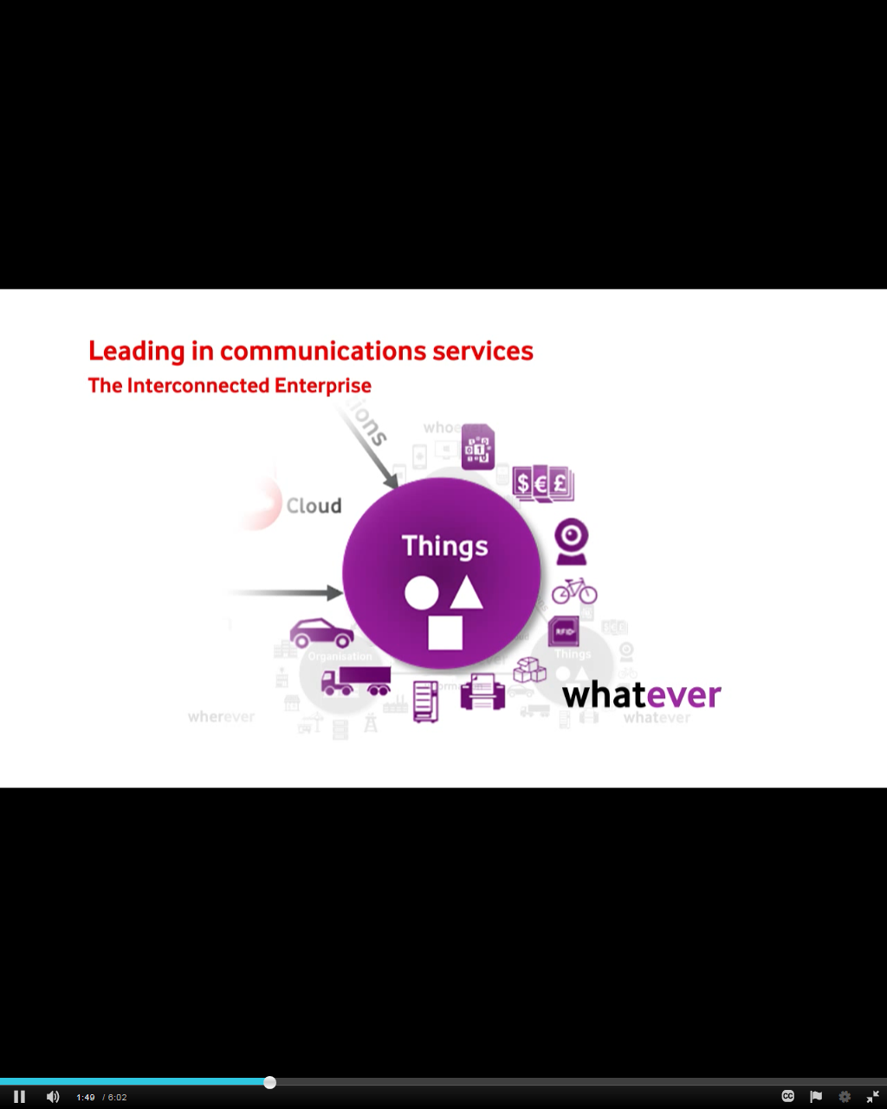
企业移动管理(Enterprise Mobility Management)
企业用户的需求分析
了解客户——不同的用户群拥有不同的需求。企业必须制定能够充分识别用户需求，并提供和保障这些用户群体功能所需的用户体验。
了解组织——基于客户现有系统或重新配置新的组织，以应对移动，云等在新的工作环境和场景的使用。
了解需求——利用移动设备多功能的优势，如相机，通讯，移动数据读取等，实现功能的同时减少成本，并保证数据安全。

Slide 12
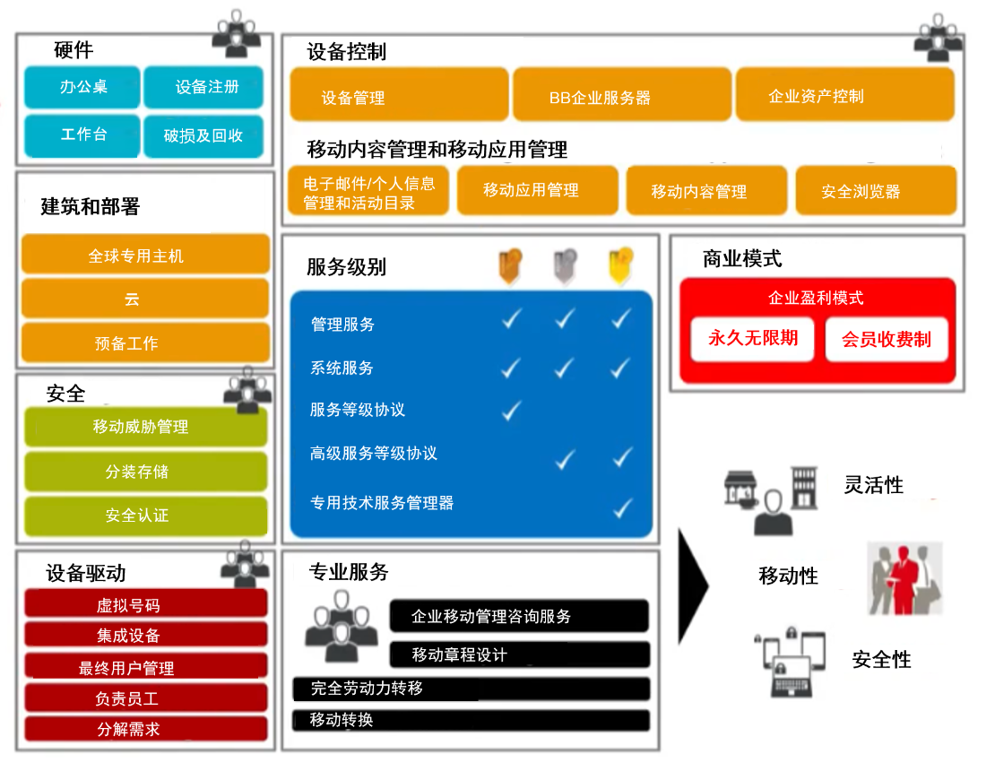
企业移动管理(Enterprise Mobility Management)
企业移动管理
架构

